Slide 1
Maroko i Tunis

Slide 2
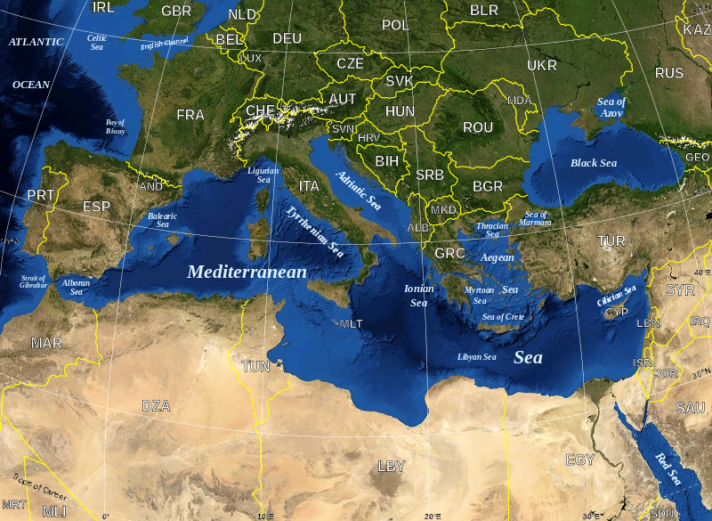
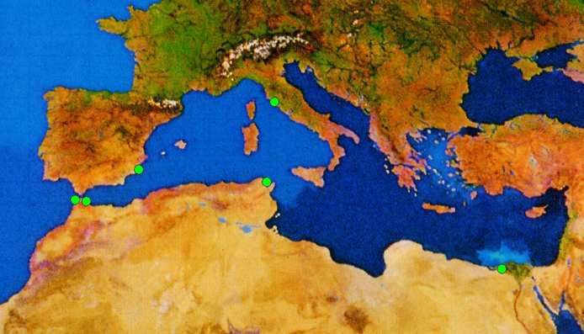

Slide 3
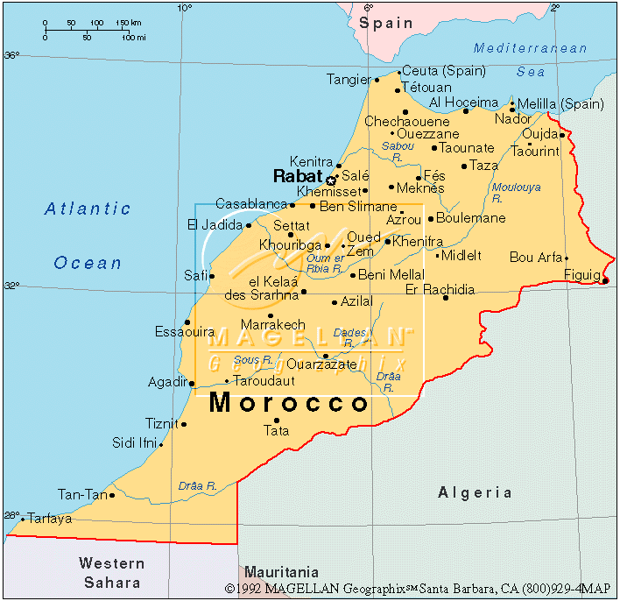
Maroko

Slide 4
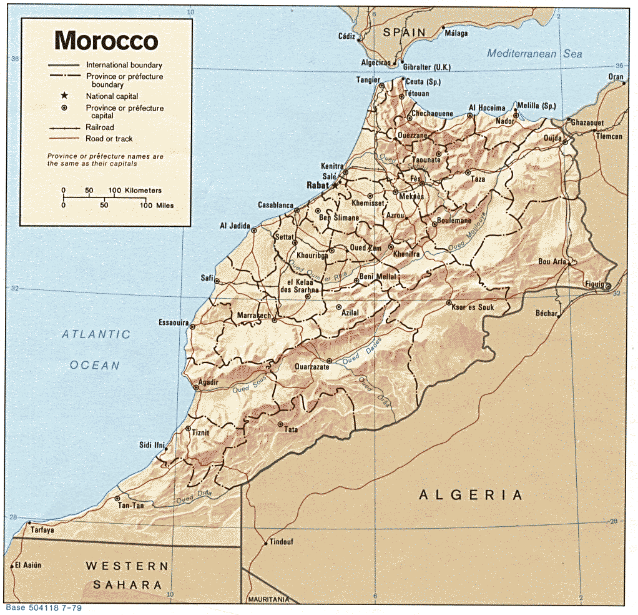
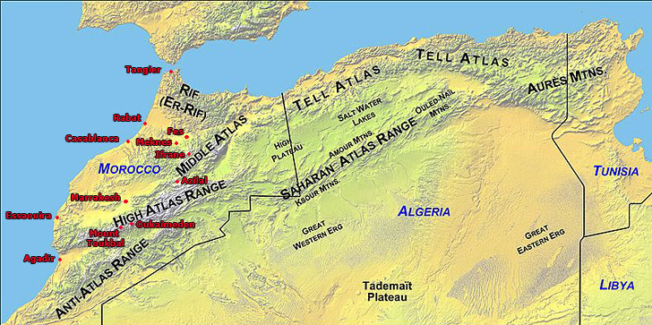
Prirodne karakteristike Maroka
Neposredno uz Evropu
Odličan geografski, saobraćajni i turistički položaj
Izlazi na Atlantik i Sredozemno more
Mogu se izdvojiti 4 geografska regiona:
  Zapadna obalska nizija sa širokom visoravni
  Atlas
  Planina Rifa
  Ravnica predsaharskog Maroka
Atlas se pruža u 3 planinska lanca Srednjeg, Visokog i Anti Atlasa
U Atlasu su najatraktivniji kanjoni Todre i Dobes i kanjonske doline Draa i Ziz
U saharskom delu mogu se sresti oaze – Erfuod, Tinerir, Zagora, Figig, Guelmin
Najveći broj reka pripada atlantskom slivu (Sebou, Sous, Rbia, Tensift, Lokkos, Bu Regreg) dok sredozemnom slivu pripada Mulaja

Slide 5
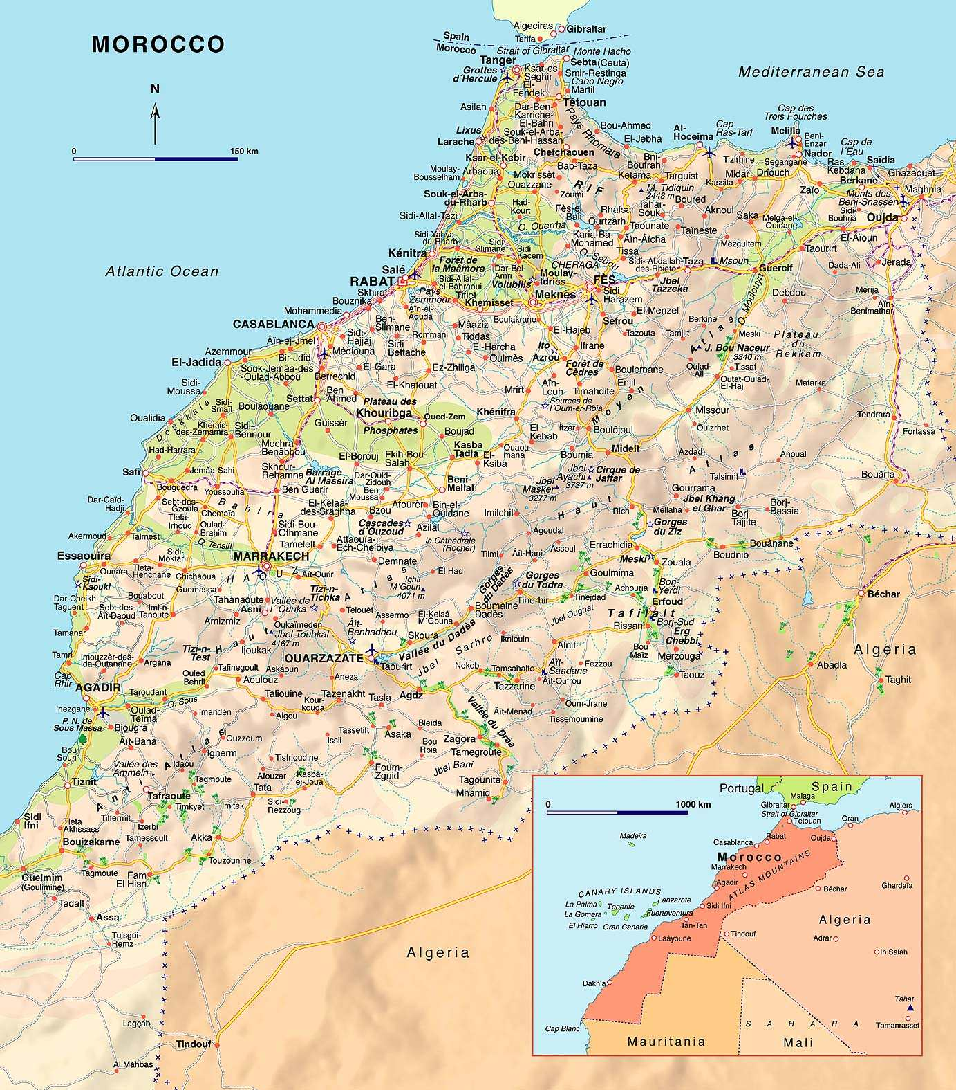

Slide 6
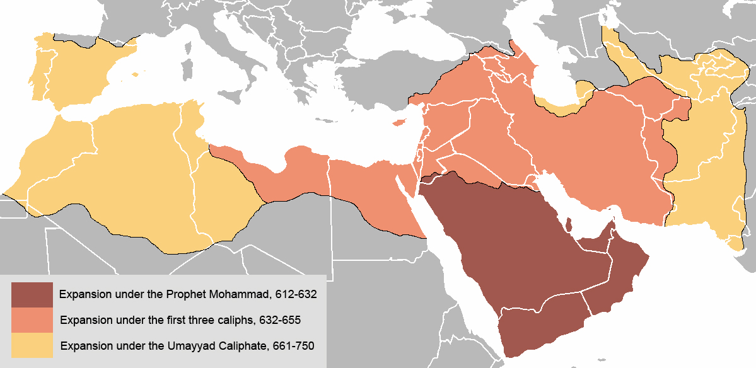
Istorijski razvoj
Prvi tragovi naseljavanja datiraju od pre 12 000 godina u okolini Tangera
Feničani osnivaju svoje kolonije u XII veku pr.n.e. – Liksus, Tanger, Melila, Tamud
Tragovi rimskog prisustva nalaze se u Cotti, Liksusu i carskoj prestonici Volubilis kod Meknesa
U V veku dolaze Goti, a u VI veku i Vandali
U VII veku dolazi do prevlasti arapa i stvaranja jedinstvene arapske civilizacije
U XVI veku Španci i Portugalci zauzimaju pojedine delove (Tanger, Ceuta, Agadir, Safari)
Mulaj Ismail u XVIII veku oslobađa skoro sve zauzete teritorije
Kroz XVIII i XIX vek obalama Maroka gospodare gusari što dovodi do jačeg prisustva Francuske
Od 1912.g. Maroko je pod Francuskim protektoratom
Zapadnom Saharom i dalje upravlja Španija

Slide 7
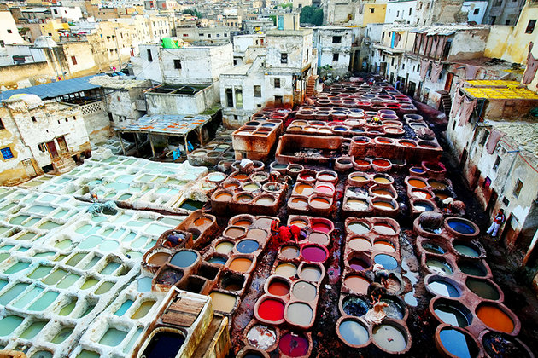
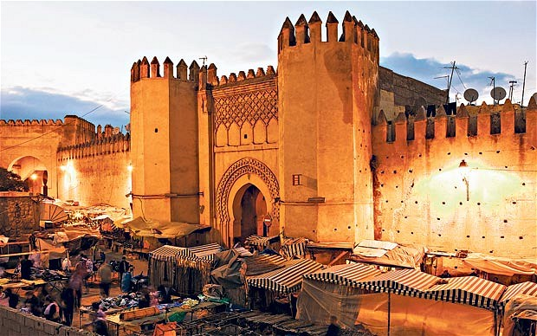
Gradski turistički centri
Fes
  Na reci Sebou u istoimenoj provinciji
  Smešten između Rifa, Srednjeg Atlasa i morskih ravnica i platoa
  Sveti grad islama
  Osniva ga početkom IX veka Idris II
  Tu se nastanjuju izbeglice iz Kordobe i Karavana
  U periodu od XIII do XV veka gradi se veliki broj medresa – Bu Inanija
  Džamija Karauin
  Biblioteka sa 2000 retkih spisa – ugovor Averola na koži od antilope

Slide 8
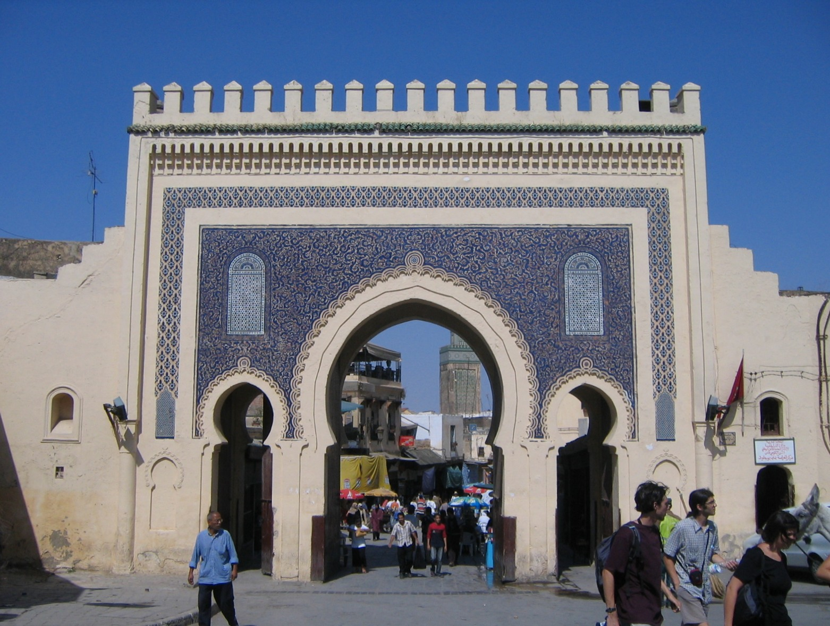

Slide 9
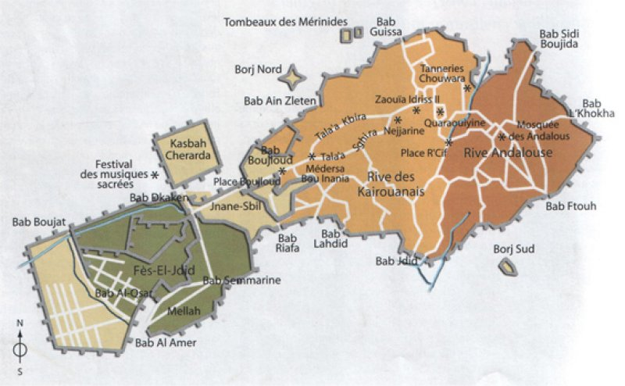

Slide 10
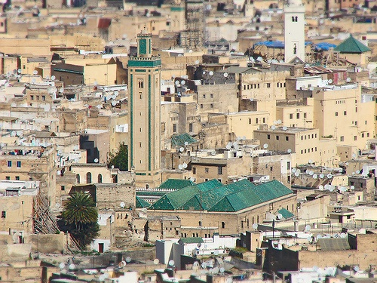

Slide 11
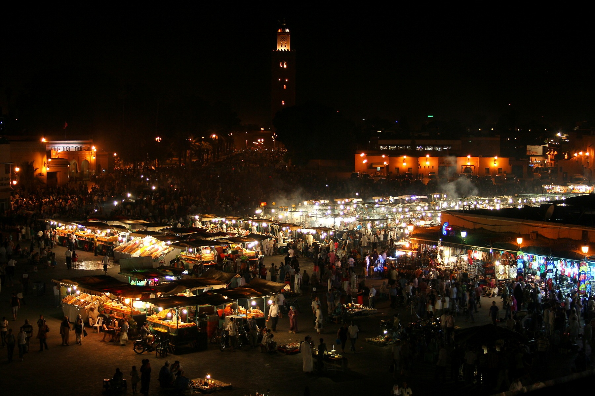
Marakeš – crveni grad
  Podignut početkom XI veka
  Medina sa trgom pokojnika
  Džamija Kutubija sa minaretom od 67m
  Kapija Bab Adžena

Slide 12
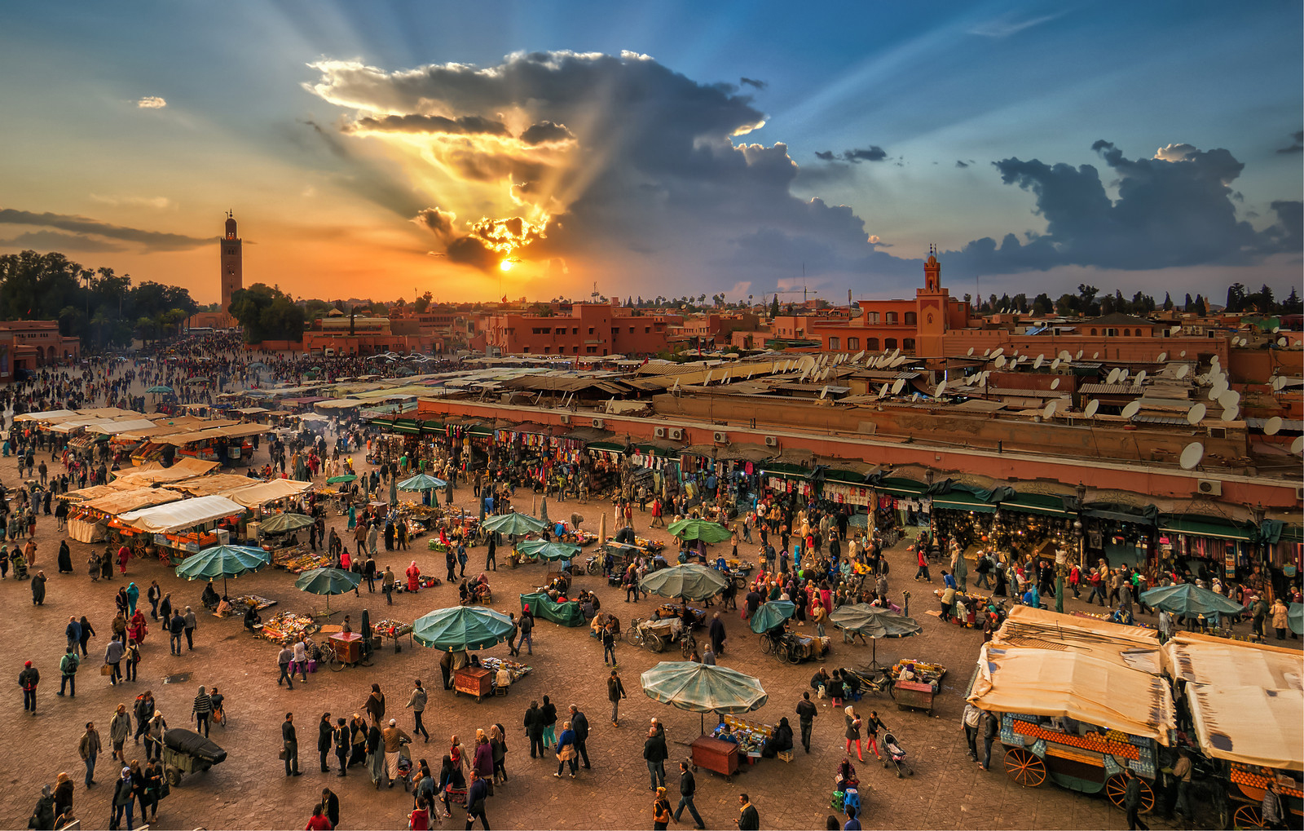

Slide 13
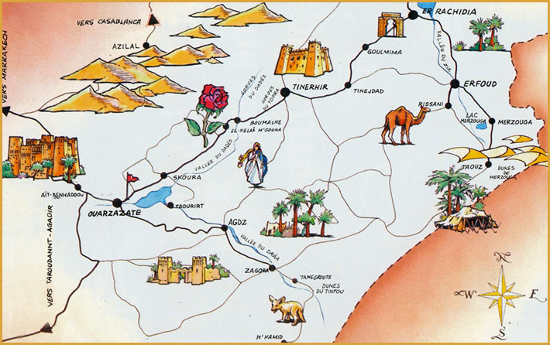
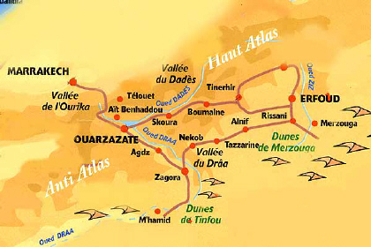
Urzazzag – kapija 3 doline
  Dades
    Predeo hiljede kazbi
    Dolina Todre sa oazom Tinerir
    Oaza skoura nastanjena od VII v.
  Draa
    Stara prestonica berbera Tamangula
  Ziz

Slide 14
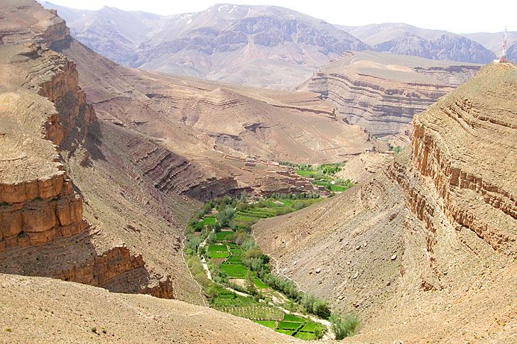

Slide 15
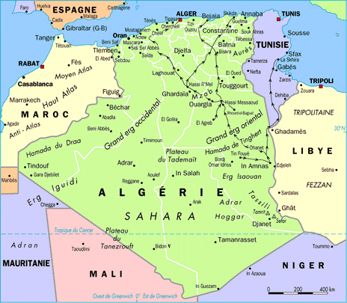
Alžir

Slide 16
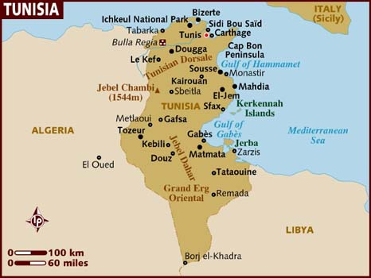
Tunis

Slide 17
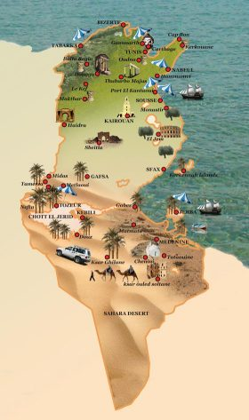
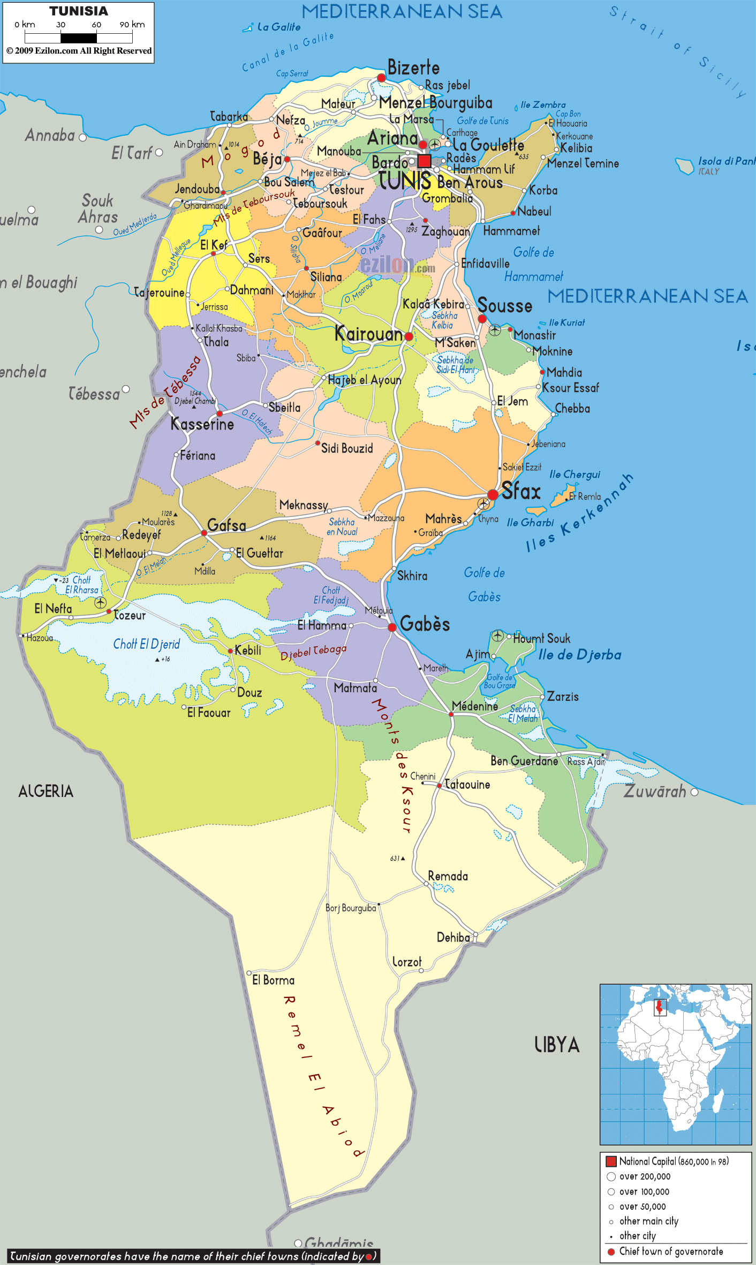
Prirodne karakteristike Tunisa
Izlazi na Sredozemno more
Na obalnom delu nalaze se 3 velika zaliva: Tuniski, Hammametski i Gabeski
U severnom i zapadnom delu dominiraju ogranci Velikog Atlasa – Džebel Šambi (1544 m)
Najveća je dolina reke Međerda
Oblast šotova – Šot el Džerid
3000 sunčanih časova godišnje
Šume hrasta plutnjaaka i bora na Velikom Atlasu
Gaje se masline, urme, vinova loza, duvan, smokve
NP Ichkeul

Slide 18
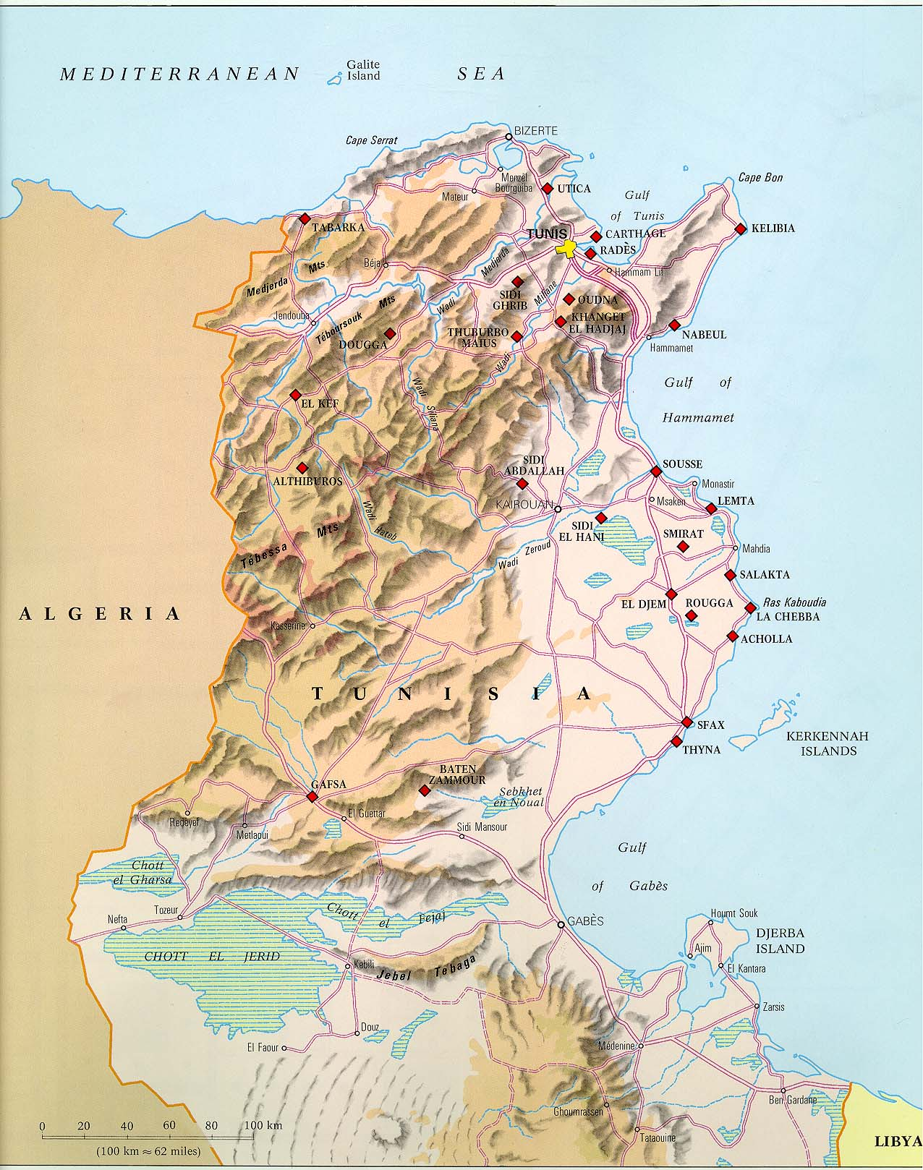

Slide 19
Istorijski razvoj
U X v.pr.n.e. Feničani osnivaju svoje kolonije
814.g.pr.n.e, osnivaju Kartaginu
Kartagina u međuvremenu osvaja sever Afrike, Korziku, Sardiniju i deo Sicilije
146. g.pr.n.e. zauzimaju je Rimljani
U V veku dolaze Vandali
U VII veku prodor Arapa
U XII veku na meti Normana
U XIII veku dolaze krstaši
Turci osvajaju Tunis u drugoj polovini XVI veka
1881.g. Francuzi ga proglašavaju svojom kolonijom
Nezavisnost stiče 1955.g.

Slide 20
Turistički centri
Tunis
  Glavni grad
  Mešavina mavarske i kolonijalne arhitekture
  Kartagina
Bizerta
  Najseverniji grad Afrike
  Kazba iz XVII veka
Hammamet
  Turistička destinacija južno od rta Bon
  Dobio ime po hamamima na toplim izvorima
  Medina iz XIII veka
Keruan – sveti grad
Sus
  Turistički centar
  Feničani ga nazivaju hadrumet
  Medina iz XIII veka

Slide 21
Tozeur
  Smešten pored Šot el Džerida
  250 000 palmi
  200 izvora
  Nalazi se u centru oaze
Douz
  Najveća oaza u zapadnom delu Tunisa
Matmata
  Karakteristične kuće u steni
  Lokacija snimanja filma Star Wars
Ostrva Kerkennah
  Turistički najlepša i najatraktivnija ostrva
  315 sunčanih dana godišnje
Ostrvo Đerba

Slide 22
